Slide 1
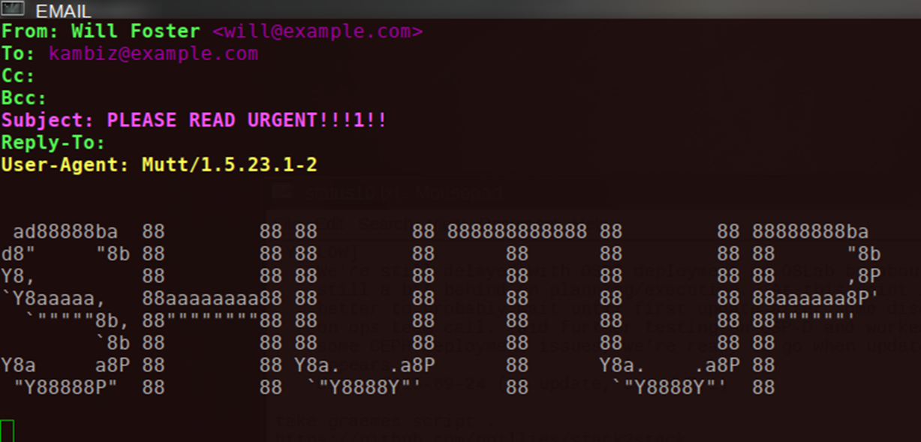
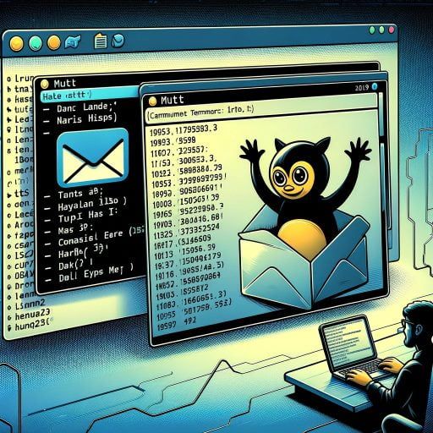
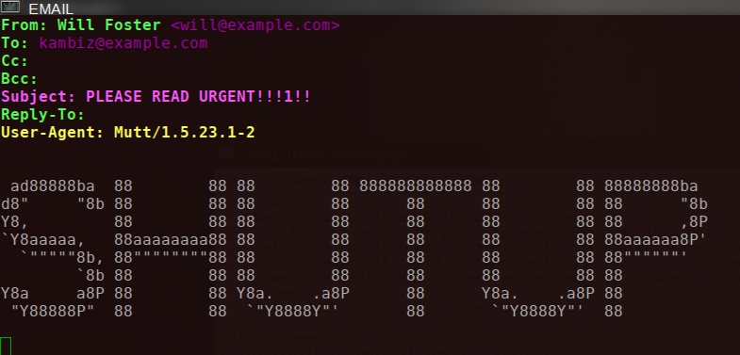
Mutt: Menos Idiota, Mais Funcional
Daniel Costa.

Slide 2
INTRODUÇÃO Mutt é um cliente de e-mail projetado para ser utilizado em terminais de texto usado em sistemas Unix-like se tornando muito popular entre usuários avançados. Foi criado em 1995 por Michael Elkins, lançado sob a GNU General Public License versão 2, é uma ferramenta robusta e poderosa para a gestão de e-mails sendo utilizado até os dias de hoje. Infelizmente, dependendo do serviço de e-mail que você usa, o Mutt pode não ser uma opção viável. O Mutt requer servidores IMAP e SMTP do seu provedor de e-mail, e isso está se tornando cada vez menos comum. Feito com a ideia de minimizar problemas devido a falhas e complexidade de outros clientes de e-mail, utilizando até o slogan “Todos os clientes de e-mail são idiotas, este só é um pouco menos”, ele permite personalização através de arquivos de configuração e os usuários podem ajustar quase todos os aspectos de seu comportamento, ele também consome poucos recursos do sistema, enquanto outros clientes gráficos como Mail, Outlook e Thunderbird focam na interface e experiência do usuário o Mutt prioriza a eficiência e controle sendo ideal para utilizar através do terminal, por conta da eficiência a comunidade dos usuários é conhecida por ser ativa e engajada e o desenvolvimento do sistema continua a evoluir mantendo sua relevância e funcionalidade. Para mais informações sobre Mutt favor verificar [1].
II. CONFIGURAÇÃO E ATALHOS Uma das principais vantagens ao utilizar o Mutt é sua capacidade de personalização, os usuários conseguem configurar e ajustar quase todos os aspectos do seu funcionamento através de arquivos de configuração, cada usuário pode adapta-lo para necessidades específicas gerando uma experiência única na sua utilização. Você pode instalar ele na distribuição debian usando o “sudo apt install mutt” e para configura-lo precisará criar o arquivo muttrc podendo usar comando "touch /.config/mutt/muttrc“. Um dos exemplos dessa capacidade de personalização é que podem ser configurados macros utilizando teclas ou combinações de teclas para realizar ações específicas, você precisa editar o arquivo de configuração “ /.muttrc” e nele pode usar o comando “bind” para fazer a associação de teclas e ações utilizando da seguinte maneira “bind [modo] [tecla] [ação]” e um exemplo seria “bind index r reply”, nesse caso estaria associando a tecla r a ação de responder(reply) por meio do index que é modo de visualização onde você pode navegar por todas as mensagens. Quando você abre a visualização detalhada do e-mail você entra no modo “Pager”, podendo configurar o atalho “bind pager n next-message” podendo navegar para a próxima mensagem de forma detalhada Esse é somente um exemplo de vários atalhos que podem ser criados para responder, navegar entre mensagens, criar novos e-mails, mover mensagens, pesquisar e muito mais.

Slide 3
III. INTERFACE A configuração do Mutt também oferece flexibilização para personalizar vários aspectos da interface para melhor atender ao usuário em questão de estética, contraste ou preferências, podem ser configuradas as cores de fundo e do texto, podendo destacar partes específicas dos e-mails (remetentes, assuntos, datas), é possível também escolher fontes diferentes para o texto ou até um layout personalizado reorganizando as informações na tela, posição dos painéis conforme sua preferência. Também é possível adicionar ícones ou símbolos para indicar o status de um e-mail, usar uma bandeira para marcar e-mails importantes. Ainda na interface é possível criar ou baixar temas completos que já incluem todas essas configurações já prontas, como temas claros, escuros e outros. Caso necessário é possível também gerenciar várias contas de e-mail usando Hookes, que são comandos executados antes de uma ação específica, só será necessário colocar parâmetros específicos de cada conta em arquivos separados no arquivo de configuração. IV. INTEGRAÇÃO A integração do Mutt com outros programas é um dos seus grandes trunfos, você pode configura-lo para utilizar um editor de texto específico para criar e editar mensagens, então caso tenha familiaridade com algum editor você consegue utiliza-lo ganhando produtividade e recursos, usando o “set editor=”vim/emacs/nano” você pode realizar essas alterações. Você também pode integrar o Mutt a programas/scripts que gerenciem seus contatos, criem lembretes e até a calendários. Os scripts personalizados podem automatizar algumas tarefas como enviar e-mails em grande quantidade e até automaticamente também pode ajustar o script para incluir arquivos, filtrar e mover mensagens automaticamente para pastas específicas e até mesmo responder e-mails automaticamente e uma outra forma de utilizar os scripts é a integração com APIs, o que permitiria enviar dados gerados por essa API ou gerar relatórios específicos e monitorar as informações usando ferramentas como Zabbix para gerar e enviar alertas ou notificações. O gerenciamento de contato também é crucial para qualquer sistema de e-mail, existe uma ferramenta projetada especificamente para isso que é o Abook, a integração planejada dessa ferramenta facilita o gerenciamento direto do terminal, permitindo que você consiga autocompletar endereços, visualizar detalhes do contato e customizar a exibição dos contatos através das configurações disponíveis no Abook. Outras ferramentas também disponíveis seriam o Notmuch e o ImapFilter, o Notmuch é excelente para indexação e busca rápida de e-mails, ele é projetado para lidar com grandes volumes e oferece recursos de pesquisa, enquanto o ImapFilter automatiza e organiza e-mails através de regras configuráveis na linguagem lua.

Slide 4
V. PADRONIZAÇÃO O Mutt suporte uma ampla gama de padrões de e-mail, o que o torna altamente versátil e compatível com diversos servidores e serviços de e-mail como IMAP (permite o acesso e gerenciamento diretamente no servidor), POP3(baixa mensagens do servidor para o computador local permitindo acesso offline) e SMTP(utilizado para envio de e-mail). Além disso também oferece suporte integrado ao GPG (GNU Privacy Guard) permitindo a criptografia e assinatura de e-mails, garantindo segurança, onde apenas os destinatários destinados possam ler as mensagens e que os e-mails não se alterem durante o trânsito. Apesar de ser baseado em texto possui compatibilidade com diversos formatos de e-mail, incluindo suporte completo no formato MIME (Multipurpose Internet Mail Extension). Isso permite o gerenciamento de e-mails complexos que contenham texto, HTML, anexos e outros conteúdos de multimídia. Além disso suporta várias codificações de caracteres, permitindo a leitura e envio de e-mails em diferentes idiomas e com caracteres especiais. Suporta também o formato Maildir, que é compatível com muitos agentes de usuários, com ele é possível verificar novos e-mails e também armazenar em cache os cabeçalhos dos e-mails para acelerar a listagem de diretórios. VI. SEGURANÇA E COMUNIDADE O uso de sessões de SSH também é um diferencial desse cliente, proporciona de forma segura e eficiente uma forma de acessar e-mails remotamente, é usado principalmente por administradores de sistemas e desenvolvedores que trabalham de forma remota ou que não tenham acesso direto ao servidor. Você também pode aumentar a privacidade e segurança configurando o acesso via Tor utilizando endereços .onion, Ao utilizar o Tor o seu endereço de Ip é ocultado, dificultando o rastreio de suas atividades, e ao se conectar diretamente a um serviço .onion é possível reduzir os riscos de ataques man-in-the-middle(MITM), isso garante que seus dados não sejam interceptados ou modificados por terceiros. Referente ao gerenciamento de senhas para aumentar a segurança uma solução seria criptografar sua senha com GnuPG em um arquivo criptografado. Devido ao fato do Mutt ser um projeto de código aberto que tem a participação da comunidade de usuários de desenvolvedores existem várias maneiras de contribuir com o avanço da ferramenta, podendo ser reportado bugs através do sistema de rastreamento de bugs do projeto ou nas listas de discussão, essas que são fundamentais para a melhoria continua do projeto, as listas geralmente possuem sua inscrição gratuita, você também pode ajudar na tradução da documentação já que é usado mundialmente, além disso é possível ajudar na implementação de novos recursos, melhorias, refatoração e limpeza de código caso tenha habilidades de programação. Os recursos estão disponíveis em https://gitlab.com/mutt/mutt.git.

Slide 5
VII. CONCLUSÕES Os pontos mencionados mostram o quão poderoso pode ser o Mutt, devido a sua natureza baseado em texto ele consome menos memória e CPU em comparação a outros clientes de e-mail, o que é muito útil em conexões lentas ou sistemas com hardware limitado, ele pode ser muito útil a todos usuários porém quanto mais o usuário for avançado mais ele conseguirá extrair funcionalidades dessa ferramenta, isso sem contar a personalização do mesmo a sua vontade gerando uma ferramenta única que pode atender as variadas necessidades de cada um, por esse motivo que continua sendo uma ferramenta atual e com muitos usuários, essa possibilidade de gerenciamento o coloca a frente de outros clientes ganhando em aspectos como leveza, segurança, performance, e capacidade. No geral é uma solução completa que permite sempre que novas funcionalidades sejam descobertas o que transforma as operações diárias de e-mail em um processo muito mais ágil e organizado.
REFERÊNCIAS [1] Mutt.org, Mutt - Manual do Usuário, 2023. [Online]. Available: http://www.mutt.org/doc/manual/ [2] S. U. Community. (2012) What’s the benefit of using mutt instead of gui email client? [Online]. Available: https://superuser.com/questions/ 413763/whats-the-benefit-of-using-mutt-instead-of-gui-email-client [3] Riseup. (2023) Mutt email client. [Online]. Available: https://riseup.net/ it/email/clients/mutt [4] T. K. Blog. (2023) How to install and configure the mutt email client. [Online]. Available: https: //github.com/TheKernalBlog/TheKernalBlog/blob/main/_posts/ 2023-03-10-How-To-Install-And-Configure-The-Mutt-Email-Client.md [5] Ubunlog. (2023) Mutt, the email client for your terminal. [Online]. Available: https://ubunlog.com/en/mutt-client-mail-terminal/ [6] D. Wiki. (2023) Mutt email client. [Online]. Available: https: //wiki.debian.org/Mutt VIII. REFERÊNCIAS As informações sobre o Mutt foram obtidas de diversas fontes confiáveis, incluindo discussões em fóruns [2], guias de configuração [3], [4], e artigos em blogs especializados [5]. A documentação oficial do Mutt [1] e a wiki do Debian [6] também foram fundamentais para a compreensão das funcionalidades e capacidades do Mutt.

